Slide 1
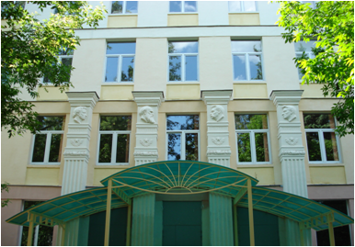
ГБОУ СОШ № 37
Научно-исследовательская деятельность школьников как один из способов развития лингвистической компетенции учащихся и их наставников
Учитель английского языка
Елена Геннадьевна Федосеева

Slide 2
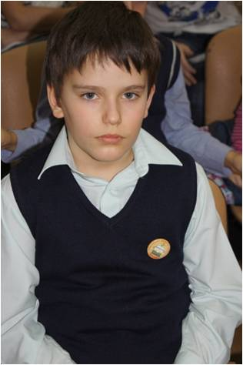
Научное общество учащихся «Эрудит» основано в сентябре 2008 года и функционирует на основе Положения о НОУ
Девиз научного общества «Эрудит»
«Знаешь о незнании – ДЕЙСТВУЙ!
Ты – у истока знания!»
Эмблема НОУ и нагрудный знак действительного члена научного общества «Эрудит»

Slide 3
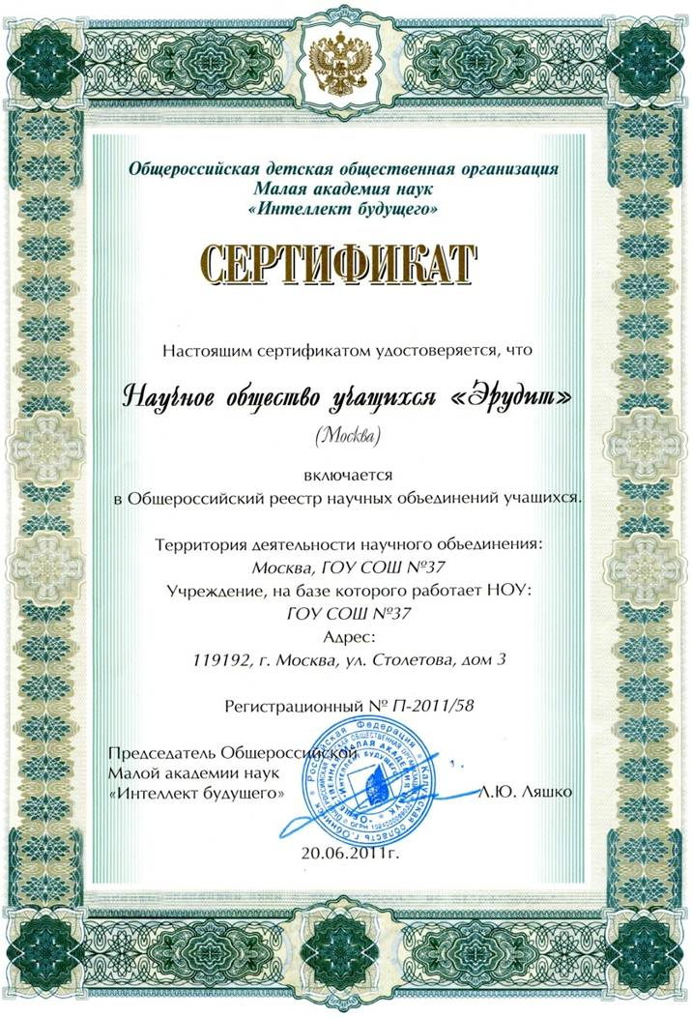
Научное общество учащихся «Эрудит»
в июне 2011 года включено в Общероссийский реестр научных объединений учащихся под № П-2011/58

Slide 4
Цель создания школьного НОУ:
Развитие способностей и компетентностей учащихся посредством разработки и внедрения новых моделей и форм организации работ с учащимися на основе расширения сфер взаимодействия с ВУЗами, учреждениями дополнительного образования, другими образовательными, культурными и просветительскими структурами.

Slide 5
ЗАДАЧИ НОУ:
* Развивать индивидуальные творческие способности учащихся в процессе учебной, проектной и исследовательской деятельности. * Знакомить с методами освоения новых знаний и научного поиска. * Содействовать повышению престижа и популяризации научных знаний. * Способствовать профессиональному самоопределению учащихся.

Slide 6
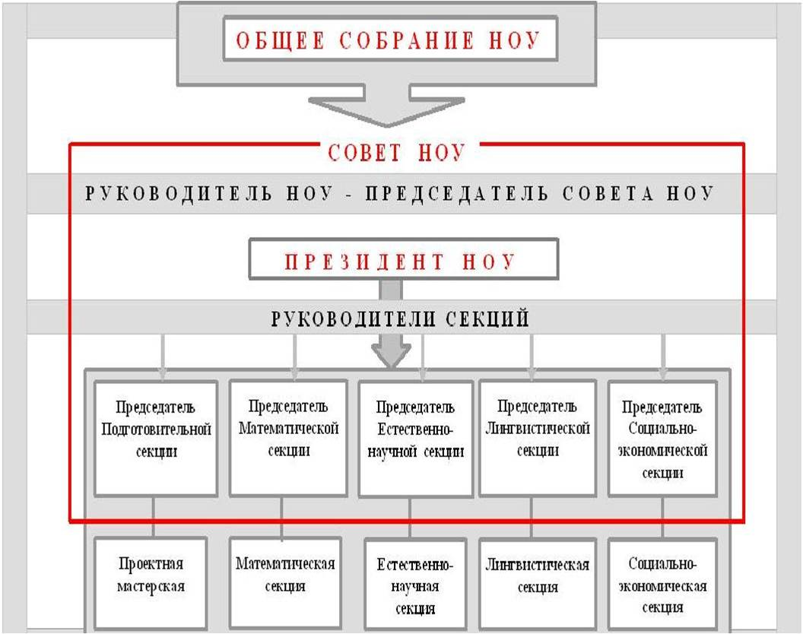
Структура научного общества учащихся «Эрудит»

Slide 7
Школьная научно-практическая конференция проектных и исследовательских работ
Является частью образовательной программы школы №37 и формой организации исследовательской деятельности учащихся. Участниками Конференции могут быть учащиеся 1-11 классов школы.
Первая Конференция проектных и исследовательских работ была проведена в 2008/2009 учебном году и с тех пор проводится в школе ежегодно, с 2009 – как Конференция НОУ «Эрудит»

Slide 8
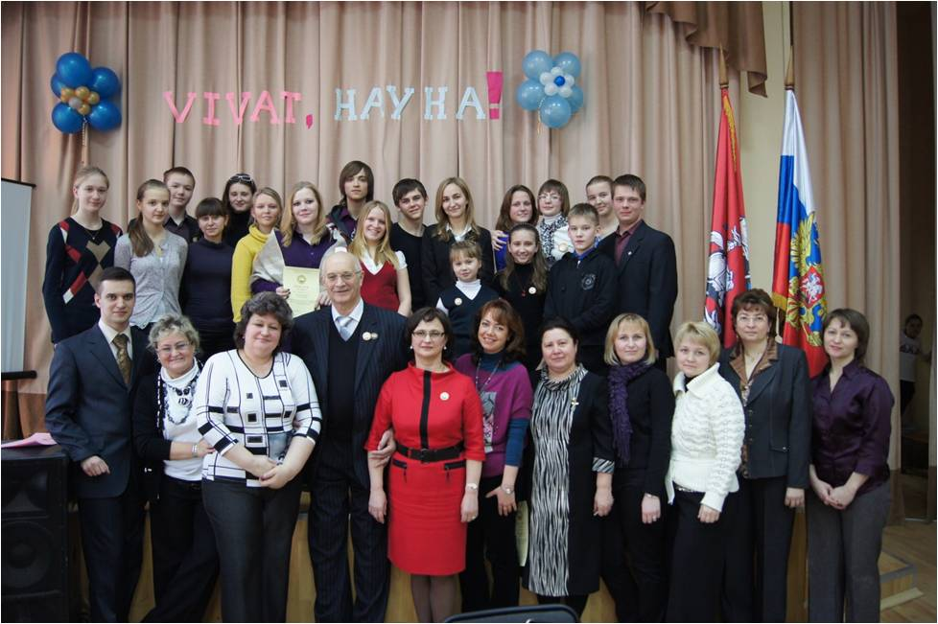
Членами НОУ «Эрудит» являются учащиеся 1-11 классов, изъявившие желание участвовать в работе одной - двух секций общества
Состав корпуса действительных членов НОУ «Эрудит»
2009/10 учебный год | 2010/11 учебный год
34 учащихся | 55 учащихся
21 участник Конференции – 2011, в том числе 2 школьника из дружественной Белоруссии: Верченко Александра и Крукович Дмитрий стали действительными членами НОУ и удостоены звания «Эрудит»,

Slide 9
Цель Конференции:
интеллектуальное и творческое развитие школьников через организацию практической, исследовательской, проектной деятельности в образовательном учреждении

Slide 10
Задачи конференции:
вовлечение школьников в исследовательскую, изобретательскую и иную творческую деятельность;
формирование у школьников устойчивого познавательного интереса к фундаментальным и прикладным наукам;
выявление талантливых, одаренных учащихся, увлеченных научным творчеством для подготовки их к участию в конференциях и конкурсах проектных и исследовательских работ окружного, городского всероссийского и международного уровней.

Slide 11
ТЕМЫ научно-исследовательских работ на конференции в 2008-2009 учебном году:
* «Нью-Йорк»
* «Сан-Франциско»
* «Голливуд»
* «Дом в котором я живу»
* «Экология»

Slide 12
ТЕМЫ научно-исследовательских работ на конференции в 2009-2010 учебном году:
* «Сравнение английских и русских имен в составе фразеологических единиц»
* «Образ животных в английских и русских пословицах, поговорках, идиомах»
* «Использование названий цвета в идиоматических выражениях русского и французского языках»
* «Английские и русские идиомы в различных социокультурных аспектах»

Slide 13
ТЕМЫ научно-исследовательских работ на конференции в 2010-2011 учебном году:
* « Письма в отсутствии письменности. Предметное письмо».
* «Как появились и живут разные языки на земле».
* «Жанр порицания как элемент речевого поведения родителей и учителей в русской и английской лингвокультурах »
* «Жаргон-язык общения школьников в мировой паутине. Сравнение стилей общения русскоговорящих и англоговорящих детей на социальных сайтах».
* «Английский лингвистический компонент языка СМИ на примере рекламы».

Slide 14
Высокие результаты- это
рост стремления учащихся изучать и исследовать различные области науки, находить пути решения той или иной проблематики.

Slide 15
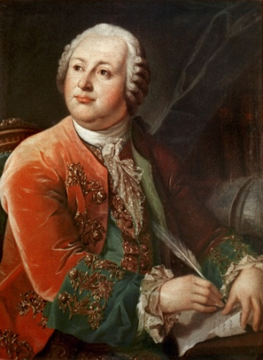
« Один опыт я ставлю выше, чем тысячу мнений, рожденных только воображением »
М. В. Ломоносов

Slide 16
СПАСИБО ЗА ВНИМАНИЕ!

